Slide 1
ФЕДЕРАЛЬНАЯ НАЛОГОВАЯ СЛУЖБА
Порядок обжалования актов налогового органа

Slide 2
Виды жалоб, подаваемых в соответствии с НК РФ
Жалобы, предусмотренные НК РФ
Обращения граждан
Глава 19 "Налогового кодекса Российской Федерации "
от 31.07.1998 N 146-ФЗ
ФЗ от 2 мая 2006 года № 59-ФЗ «О порядке рассмотрения обращений граждан РФ»)
апелляционные жалобы на решения по проверкам (ст.101 НК РФ и 101.4 НК РФ)
не поименована, как жалоба
не содержит требования о признании незаконным или отмене решения, действий, бездействий налогового органа
содержит требование о проведении служебной проверки
жалобы на вступившие в силу решения по проверкам (ст. 101 НК РФ и 101.4 НК РФ)
жалобы на действия/ бездействия НО

Slide 3
Жалобы, рассматриваемые в общем порядке
Апелляционные жалобы
на не вступившие в силу решения
Жалобы
на вступившие в силу решения
Жалобы
на действия либо бездействия
подаются на решения о привлечении к налоговой ответственности или
об отказе в привлечении к налоговой ответственности (КНП, ВНП)
подаются вступившие решения о привлечении к налоговой ответственности или об отказе в привлечении к налоговой ответственности
подаются на иные документы (уведомления, требования, решения о взыскании денежных средств и др.), действия ТНО, бездействие ТНО
в течение 1 месяца с даты вручения решения или на 6й день со дня отправки заказным письмом
в течение 1 года со дня вступления решения в законную силу
в течение 1 года со дня, когда заявитель узнал о нарушении своих прав
подается через налоговый орган, вынесший решение (ТНО), который направляет в течение 3 календарных дней в вышестоящий налоговый орган (ВНО).
подается через налоговый орган, вынесший решение (ТНО), который направляет в течение 3 календарных дней в вышестоящий налоговый орган (ВНО).
подается через налоговый орган, чьи действия обжалуются (ТНО), который направляет в течение 3 календарных дней в вышестоящий налоговый орган (ВНО).
срок принятия решения ВНО
1 месяц со дня регистрации
+ 1 месяц (в случает принятия решения о продлении срока рассмотрения)
срок принятия решения ВНО
1 месяц со дня регистрации
+ 1 месяц (в случает принятия решения о продлении срока рассмотрения)
срок принятия решения ВНО
15 рабочих дней со дня регистрации + 15 рабочих дней (в случает принятия решения о продлении срока рассмотрения)

Slide 4
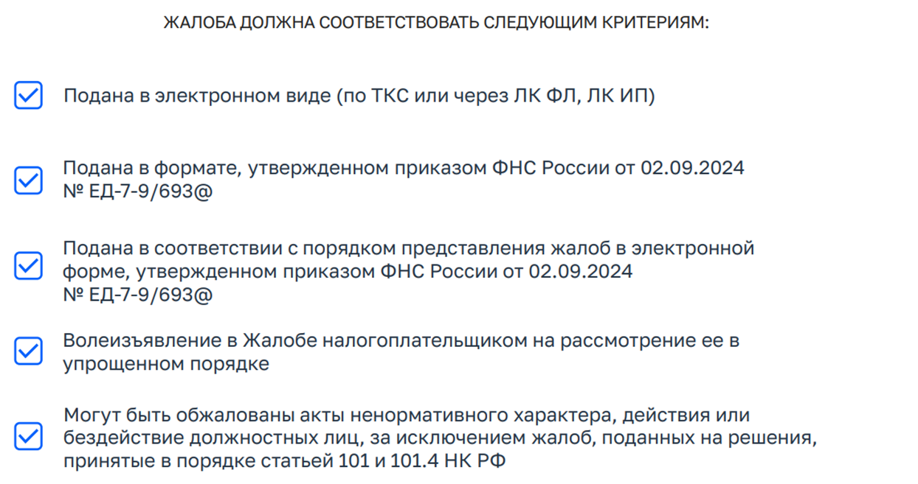
Жалобы, рассматриваемые упрощенном порядке
можно подать в течение 1 года со дня, когда заявитель узнал о нарушении своих прав
рассматривает налоговый орган, чьи действия обжалуются
срок принятия решения
об удовлетворении жалобы
7 рабочих дней
если жалоба не удовлетворена,
перенаправляется в ВНО и рассматривается в общем порядке

Slide 5
Способы представления жалоб
Личный кабинет налогоплательщика
Почта
Лично в налоговый орган
Единый портал государственных услуг
Телекоммуникационные каналы связи (ТКС для ЮЛ и ИП)

Slide 6
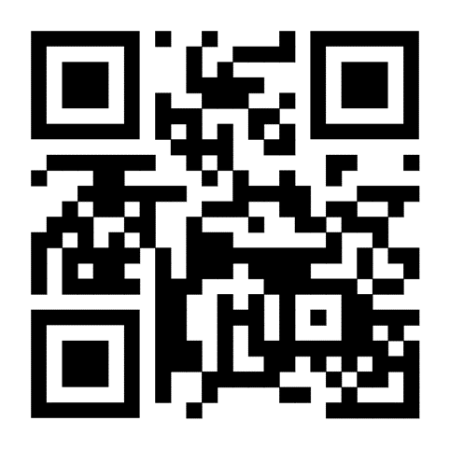
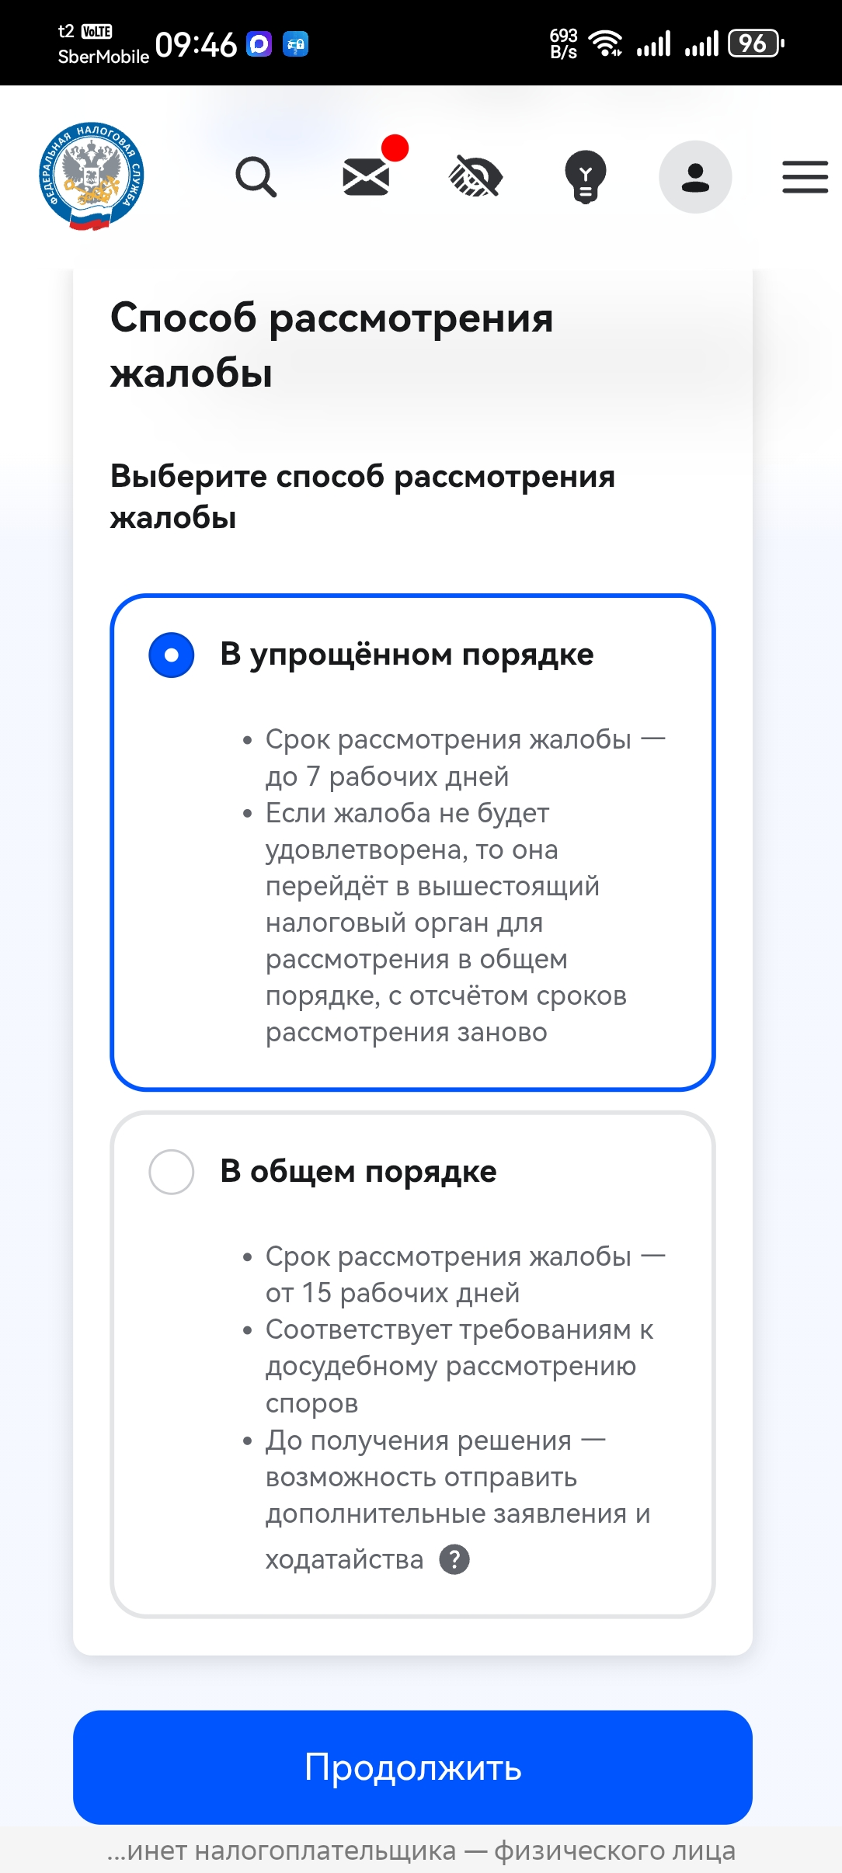
Способы подачи жалобы через личный кабинет налогоплательщика
Каталог обращений
Прочие обращения
Жалобы на акты, действия (бездействие) должностных лиц
Qr-код для перехода
в Личный кабинет ФЛ

Slide 7
Лица, уполномоченные на подачу жалоб.
Физические лица
Индивидуальные предприниматели
Юридические лица
Лично
Лично
Лицо, уполномоченное действовать
без доверенности
(указанное в выписке ЕГРЮЛ)
Представитель по доверенности:
нотариальная
машиночитаемая
Представитель по доверенности:
нотариальная
машиночитаемая
Представитель по доверенности:
нотариальная
машиночитаемая
за подписью уполномоченного лица
Законный представитель (несовершеннолетние, недееспособные, ограниченно дееспособные)

Slide 8
Элементы жалобы
Адресат (наименование налогового органа)
Наименование, ФИО, ИНН, адрес заявителя
Предмет (оспариваемый документ, действие)
Доводы заявителя
Требование: - признать незаконным….
- отменить ….
Подпись уполномоченного лица
Приложения при необходимости

Slide 9
Решения принимаемые по жалобам
оставляет жалобу (апелляционную жалобу) без удовлетворения;
отменяет акт налогового органа ненормативного характера;
отменяет решение налогового органа полностью или в части;
отменяет решение налогового органа полностью и принимает по делу новое решение;
признает действия или бездействие должностных лиц налоговых органов незаконными и выносит решение по существу.
Без рассмотрения остаются жалобы:
- налоговым органом устранено нарушение право налогоплательщика до принятия решения по жалобе
- жалоба отозвана налогоплательщиком в связи с урегулирование спора

Slide 10
Особенности рассмотрения жалоб, связанных с бесспорным порядком взыскания задолженности физических лиц.
Жалобы, связанные с бесспорным взысканием недоимки, возникшей на основании решений, принятых в порядке статьи 101, 101.4 НК РФ
Взыскания недоимки, возникшей в связи с неуплатой налога на основании сводного налогового уведомления (СНУ)
Взыскание приостанавливается на период рассмотрения жалобы.
При получении решения об отказе в удовлетворении жалобы в течение 30 дней подается уведомление о несогласии с решением.
Взыскание приостанавливается до вступления в законную силу решения суда.

Slide 11
Адреса для корреспонденции
УФНС России по Липецкой области
(код налогового органа 4800)
юридический адрес: 398059, г. Липецк, ул. Октябрьская, 26
Вышестоящий налоговый орган:
Межрегиональная ИФНС России по Центральному федеральному округу
(код налогового органа 9951)
юридический адрес: 129110, г. Москва, ул. Большая Переяславская, д. 66, стр. 1

Slide 12
СПАСИБО ЗА ВНИМАНИЕ!

